Slide 1
Git, Github
Структури от данни - семинар 2022/2023

Slide 2
Какво е VCS?
Version Control System (VCS) - системи, отговорни за управление на промените по даден проект.
Пазят промените направени по нашия код в специална база от данни наречена repository

Slide 3
Какво е Git?
Git е VCS създадена през 2005.
Различава се от другите VCS по начина на предаване на данните
Работи по distributed модела

Slide 4
Private vs Public repository
Всеки програмист който споделя своите промени по проекта с другите има 2 repository-та на проекта:
private repository - съществува локално на нашия компютър, достъпно е само за нас и в него правим промени, които после споделяме с другите.
public repository - съществува на server и всеки от програмистите има достъп до него, то е readonly, промените по private repository-то се споделят в него.

Slide 5
Centralized vs Distributed model
Centralized - при тях трябва да имаме връзка със server-a на който се намира repository-то (съществува само public) и директно commit-ването на промяна влиза в repository-то и всички могат да достъпят промените
Distributed - при тях имаме private и public, като за да правим промени по private нямаме нужда от връзка със server-а и когато решим можем да споделим промените от private -> public.

Slide 6
Credentials
Name: git config user.name
Email: git config --global user.email

Slide 7
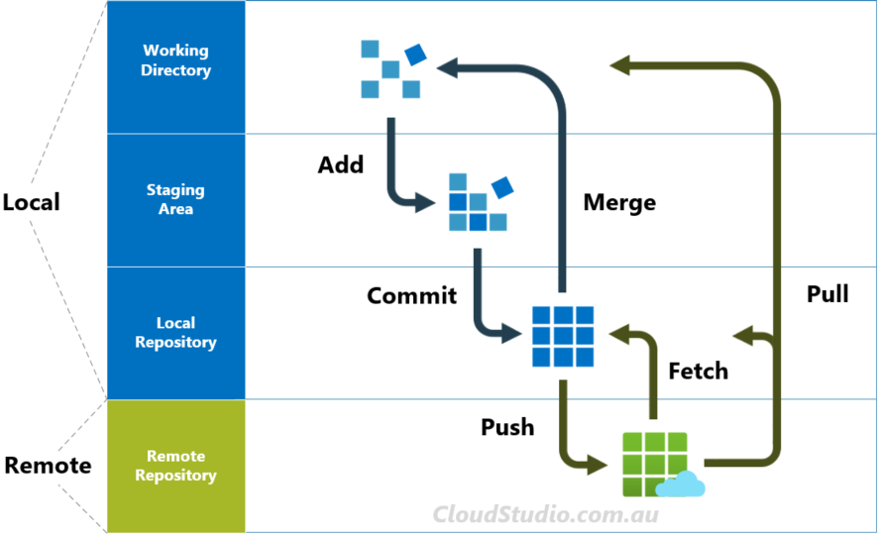
Git Workflow

Slide 8
Main Operations
● init: creates a new Git repository
● clone: clones a repository into a newly created directory
● add: adds a change in the working directory to the staging area
● commit: move changes from staging to the local repository
● push: move changes from local to remote repository
● checkout: switch branches or restore working tree files
● merge: Incorporates changes from the named commits into the current branch
● rebase: changing the base of your branch from one commit to another
● stash: clear the working directory, but save index of your changes
● reset: “reset” the index of your head (hard vs soft)
● log: viewing the commit history
● diff: show changes between commits, commit and working tree, etc

Slide 9
git init
git init е команда която се използва еднократно при създаването на ново repo. Изпълнението на командата създава .git поддиректория в текущата директория, също така създава main/master бранч. Създава единствено private repository.

Slide 10
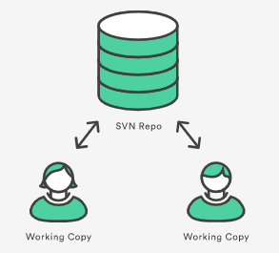
git clone <HTTPS>
Също се използва веднъж при създаването на private repository, но използва public repository, за да направи огледално копие, което да можем да използваме директно за разработка. Връзката private <-> public repository е настроена. Оттук нататък ще използваме термините local и remote

Slide 11
git add, git commit, git push
git add <changes> - взима селектираните промени (промяна на файл или създаване на нов файл) и ги мести в staging area.
git commit -m “<message>” - промените намиращи се в staging area-та се преместват в local, което “пакетира” промените като commit именуван като <message>.
git push - взима commit-ите от local които не са в remote и ги прехвърля и в remote. Това би могло да създаде конфликти.

Slide 12
git fetch, git merge, git pull
git fetch взима промените от remote (които по всяка вероятност идват от други наши бранчове или от чужд код) и ги добавя в local. Това не означава че можем да работим локално с тях.
git merge взима промените от local и ги добавя в working tree/working directory. Така вече можем да работим с чуждите промени.
git pull - git fetch + git merge - комбинира горните 2 команди така че да вземем промените от remote и да можем да ги използваме. Това може да създаде merge конфликти.

Slide 13
Конфликти
Когато имаме промени от наша страна по даден файл, но този файл има и промени в remote-a, които ние нямаме локално. При опит да се pull-не се получава merge conflict, защото системата не знае кои промени да вземе и как да ги вземе. Тогава трябва да resolve-нем тези конфликти като кажем как искаме да изглежда файла и след това можем да продължим работата.
При push ако нашия local не е актуален с remote, то се получава друг вид конфликт. За да се реши, трябва да commit-нем, да pull-нем, ако има merge конфликти да ги оправим и след това да push-нем.

Slide 14
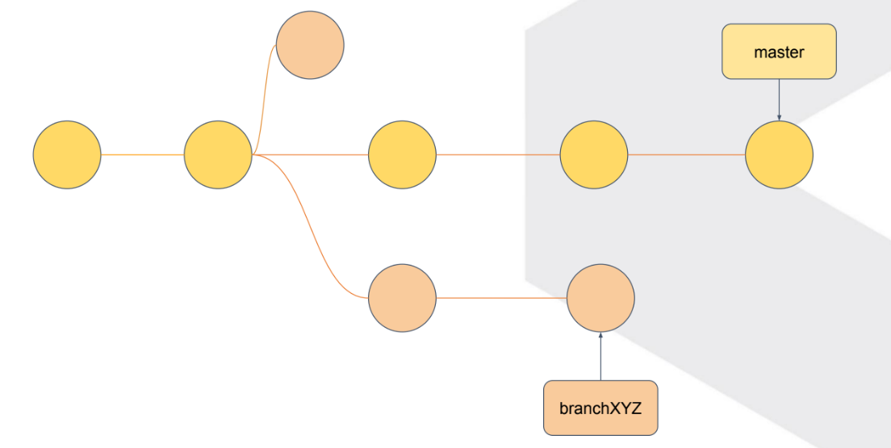
Git branching

Slide 15
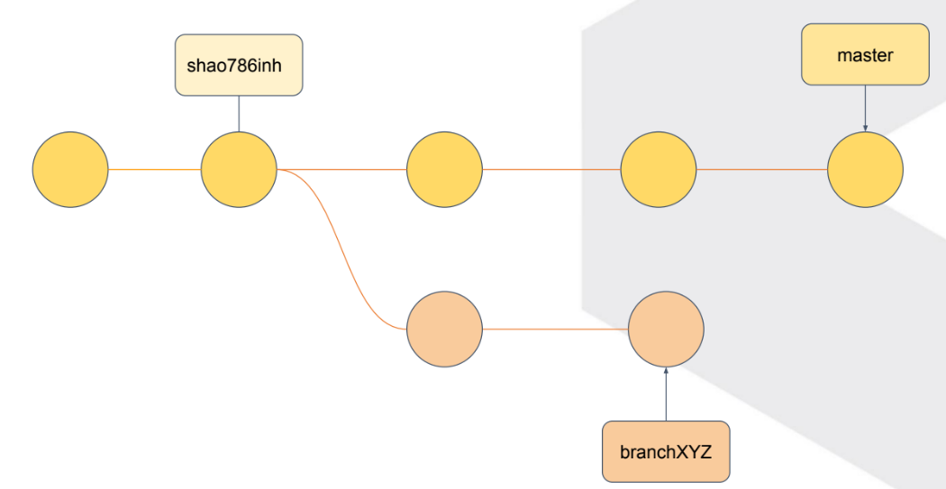
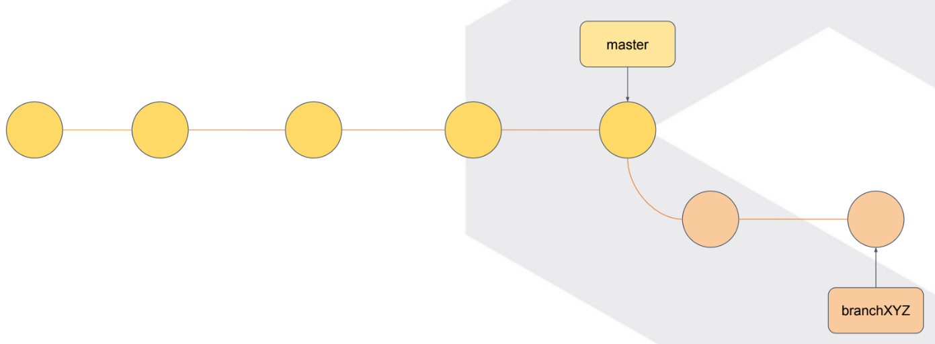
Rebase
Rebase start
Rebase end

Slide 16
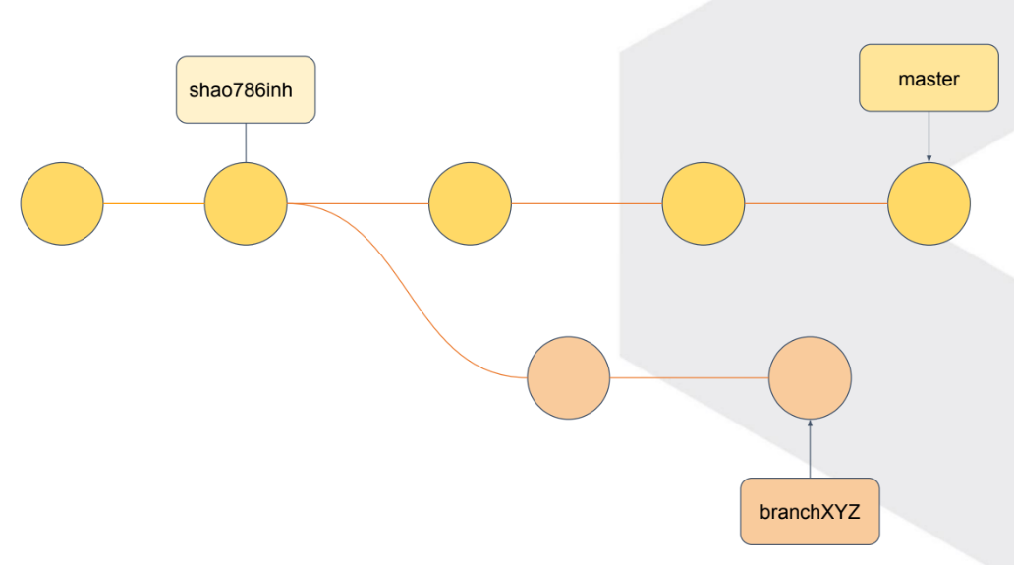
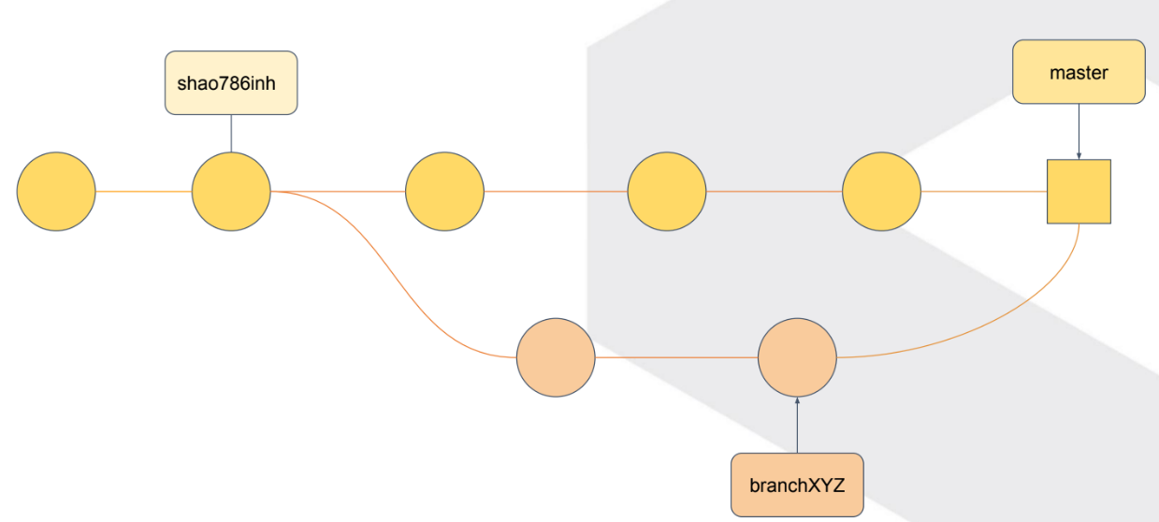
Merge
Merge start
Merge end

Slide 17
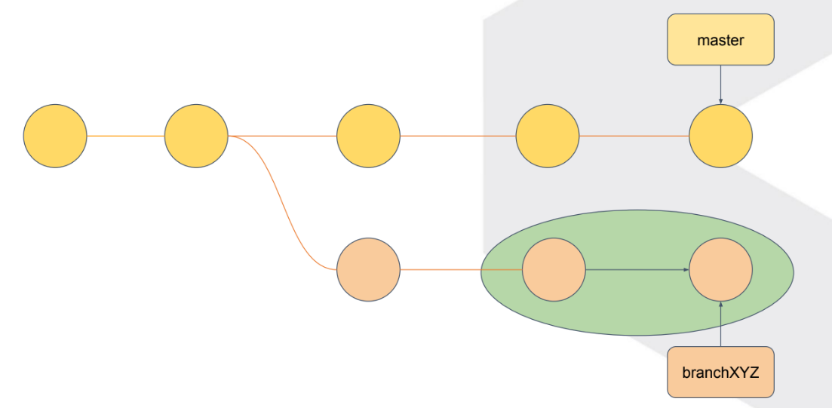
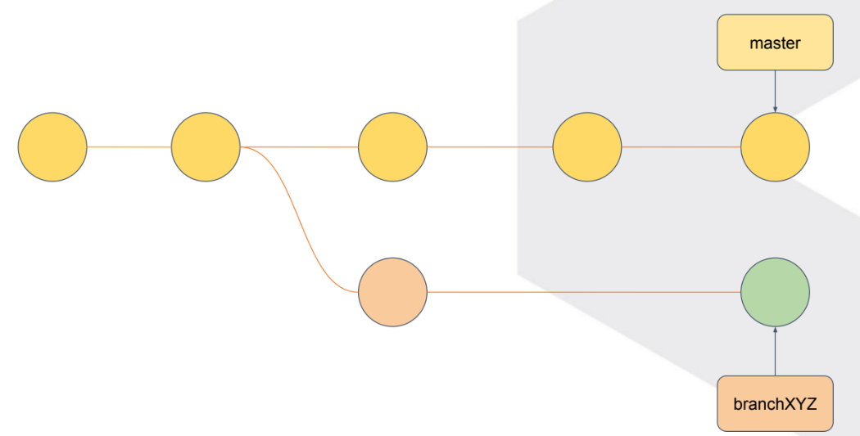
Squash

Slide 18
Git usage
Terminal - Git bash
Git GUI - Github desktop, Source tree, Intellij and CLion(as an IDE), Tortouse git

Slide 19
DEMO

